Slide 1
สิทธิหน้าที่ตามกฎหมาย คุ้มครองแรงงานที่ควรรู้
โดย
ส.อ. ยุทธศักดิ์ ศรีวรกุล
นักวิชาการแรงงานชำนาญการพิเศษ
สำนักงานสวัสดิการและคุ้มครองแรงงานจังหวัดอุบลราชธานี

Slide 3
ค่าจ้าง
- เป็นเงินตราไทย เว้นแต่ได้รับความยินยอมจากลูกจ้างจึงจะจ่ายเป็นตั๋วเงินหรือเงินตราต่างประเทศ
- ลูกจ้างมีสิทธิได้รับค่าจ้างไม่น้อยกว่า อัตราค่าจ้างขั้นต่ำ
*อัตราจ้างขั้นต่ำของจังหวัดอุบลราชธานี อัตรา 320 บาท/วัน*

Slide 7
วันลา มี 6 ประเภท
(1) ลาคลอด
ลูกจ้างซึ่งเป็นหญิงมีครรภ์มีสิทธิลาคลอดก่อน
และหลังคลอดครรภ์หนึ่ง ไม่เกิน 90 วัน
และนายจ้างต้องจ่ายค่าจ้างแก่ลูกจ้าง ซึ่งลาคลอดเท่ากับ
ค่าจ้างในวันทำงานตลอดระยะเวลาที่ลา แต่ไม่เกิน 45 วัน
(2) ลาป่วย ลูกจ้างลาป่วยได้เท่าที่ป่วยจริงและมีสิทธิได้รับค่าจ้าง ปีหนึ่งไม่เกิน 30 วันทำงาน
(3) ลาเพื่อทำหมัน ลูกจ้างมีสิทธิลาเพื่อทำหมัน โดยลูกจ้างมีสิทธิได้รับค่าจ้างในวันลานั้น

Slide 8
(4) ลากิจ ลูกจ้างมีสิทธิลาเพื่อกิจธุระอันจำเป็นได้ตามข้อบังคับเกี่ยวกับการทำงาน
(5) ลาเพื่อรับราชการทหาร ลูกจ้างมีสิทธิลาเพื่อรับราชการทหารโดยได้รับค่าจ้างไม่เกิน 60 วัน/ปี
(6) การลาเพื่อฝึกอบรม
นายจ้างต้องให้ลูกจ้างลาเพื่อฝึกอบรมหรือพัฒนาความรู้

Slide 19
ข้อยกเว้นในการไม่จ่ายค่าชดเชย

Slide 20
นายจ้างไม่ต้องจ่ายค่าชดเชยให้แก่ลูกจ้างซึ่งเลิกจ้างในกรณีหนึ่ง
กรณีใด ดังต่อไปนี้ (มาตรา 119)
(๑) ทุจริตต่อหน้าที่หรือกระทําความผิดอาญาโดยเจตนาแก่นายจ้าง
(๒) จงใจทําให้นายจ้างได้รับความเสียหาย
(๓) ประมาทเลินเล่อเป็นเหตุให้นายจ้างได้รับความเสียหายอย่างร้ายแรง

Slide 21
(4) ฝ่าฝืนข้อบังคับเกี่ยวกับการทํางาน ระเบียบ หรือคําสั่งของนายจ้างอันชอบด้วย กฎหมายและเป็นธรรม และนายจ้างได้ตักเตือนเป็นหนังสือแล้ว เว้นแต่กรณีที่ร้ายแรง นายจ้างไม่จําเป็นต้องตักเตือน
*หนังสือเตือนให้มีผลบังคับได้ไม่เกิน 1 ปีนับแต่วันที่ลูกจ้างได้กระทําผิด*
(5) ละทิ้งหน้าที่เป็นเวลา 3 วัน ทํางานติดต่อกันไม่ว่าจะมีวันหยุดคั่นหรือไม่ก็ตามโดยไม่มีเหตุอันสมควร
(6) ได้รับโทษจําคุก ตามคําพิพากษาถึงที่สุดให้จําคุก
*ในกรณี (6) ถ้าเป็นความผิดที่ได้กระทําโดยประมาทหรือความผิดลหุโทษต้องเป็น กรณีที่เป็นเหตุให้นายจ้างได้รับความเสียหาย*

Slide 22
การใช้แรงงานเด็ก

Slide 23
ห้ามนายจ้างจ้างเด็กอายุต่ำกว่า 15 ปี เป็นลูกจ้าง
กรณีที่มีการจ้างเด็กอายุต่ำกว่า 18 ปี เป็นลูกจ้าง นายจ้างต้องแจ้งต่อพนักงานตรวจแรงงาน ภายใน 15 วันนับแต่เด็กเข้าทำงาน และแจ้งเลิกจ้าง ภายใน 7 วันนับแต่สิ้นสุดการจ้าง
ห้ามนายจ้างใช้ลูกจ้างเด็กที่มีอายุต่ำกว่า 18 ปี ทำงานในระหว่างเวลา 22.00 - 06.00 น. เว้นแต่ได้รับอนุญาตจากอธิบดี
ห้ามนายจ้างใช้ลูกจ้างเด็กที่มีอายุต่ำกว่า 18 ปี ทำงานล่วงเวลา

Slide 24
ห้ามนายจ้างให้ลูกจ้างเด็กที่มีอายุต่ำกว่า 18 ปี ทำงานต่อไปนี้ (มาตรา 49)
งานหลอม เป่า หล่อ หรือรีดโลหะ
งานปั๊มโลหะ
งานเกี่ยวกับความร้อน ความเย็น ความสั่นสะเทือน เสียงและแสง ที่มีระดับแตกต่างจากปกติอันอาจเป็นอันตรายตามที่กำหนดในกฎกระทรวง
งานเกี่ยวกับสารเคมีที่เป็นอันตรายตามที่กำหนดในกฎกระทรวง
งานเกี่ยวกับจุลชีวันเป็นพิษซึ่งอาจเป็นเชื้อไวรัส แบคทีเรีย รา หรือเชื้ออื่น ตามที่กำหนดในกฎกระทรวง
งานเกี่ยวกับวัตถุมีพิษ วัตถุระเบิด หรือวัตถุไวไฟ เว้นแต่งานในสถานี บริการที่เป็นเชื้อเพลิงตามที่กำหนดในกฎกระทรวง

Slide 25
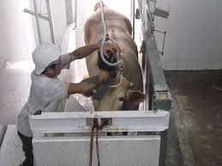
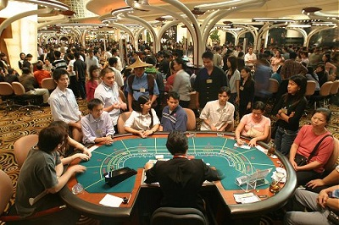
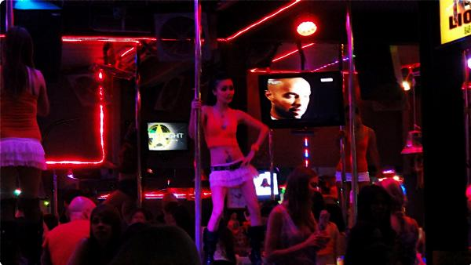
ห้ามมิให้นายจ้างให้ลูกจ้างซึ่งเป็นเด็กอายุต่ำกว่าสิบแปดปีทํางานใน สถานที่ดังต่อไปนี้ (มาตรา 50)
(1) โรงฆ่าสัตว์
(2) สถานที่เล่นการพนัน
(3) สถานบริการตามกฎหมายว่าด้วยสถานบริการ

Slide 26
สวัสดี

